Slide 1

Práce s informačními zdroji pro magisterské studenty ZUR
Brno, 27. 5. 2021
Dana Mazancová

Slide 2
Osnova lekce
EBSCO Discovery Service (EDS) a další nadstavbové nástroje
licencované databáze e-knih
citační databáze

Slide 3

EDS

Slide 4

discovery.muni.cz

Slide 5
EBSCO Discovery Service
Na základě jednoho vyhledávacího dotazu umožňuje prohledávat více zdrojů současně v rámci jednoho rozhraní
Podpora vzdáleného přístupu
Producent fa EBSCO

Slide 6

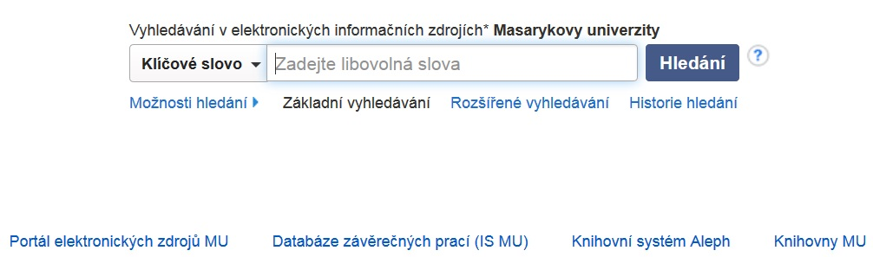

Slide 7
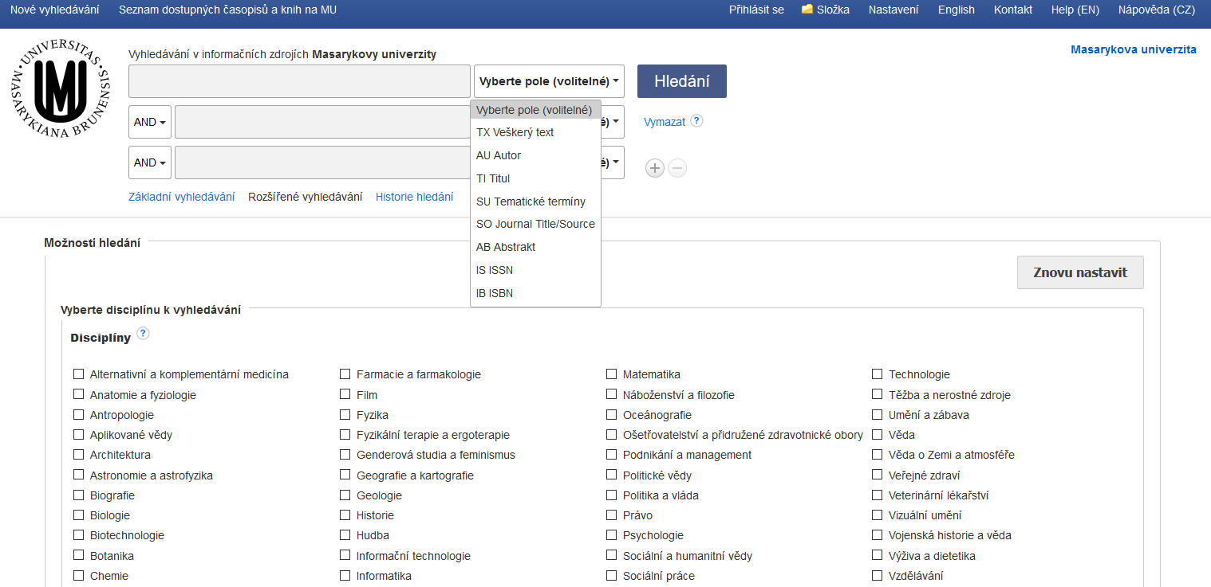
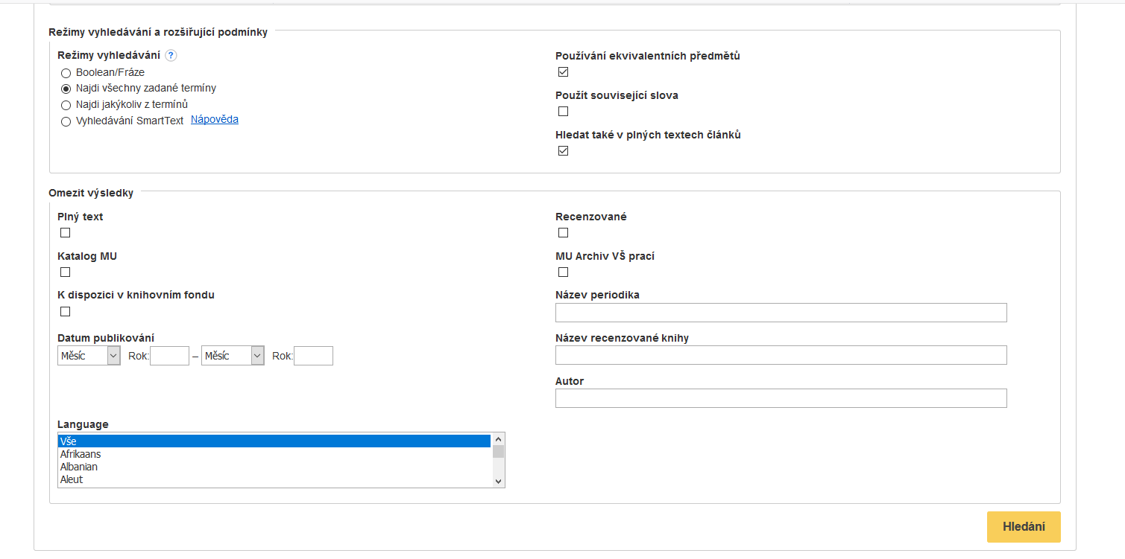
Rozšířené vyhledávání

Slide 8
EBSCO Discovery Service
Umožňuje prohledávání:
  Souborného katalogu knihoven MU
  Univerzitních databází
  Databází elektronických knih
  Závěrečných prací MU
  Volně dostupných zdrojů

Slide 9
EBSCO Full Text Finder
Pokud v databázi není obsažen plný text
dokumentu, tak je prostřednictvím této
služby nabídnuto jeho dohledání v jiném
zdroji (databázi, katalogu, vyhledávači)

Slide 10
Seznam dostupných časopisů a knih na MU
Umožňuje zjistit, zda má MU přístup k elektronické verzi zadaného časopisu nebo knihy
Je propojen s technologií A-to-Z Link Resolver (EBSCO Full Text Finder)

Slide 11
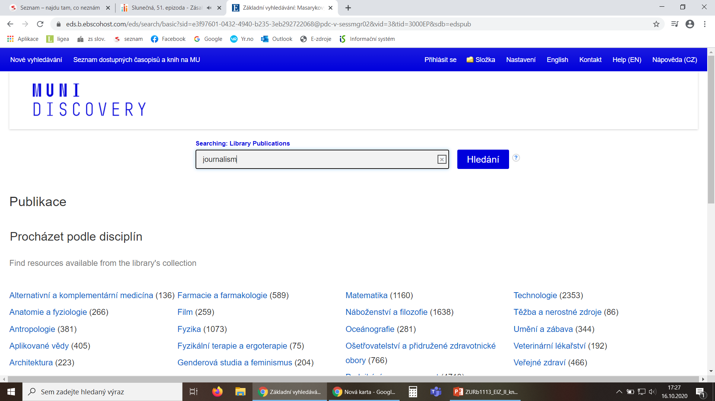
Seznam dostupných časopisů a knih na MU
Zadání údajů o časopisu/knize (titul, téma nebo ISSN/ISBN)

Slide 12
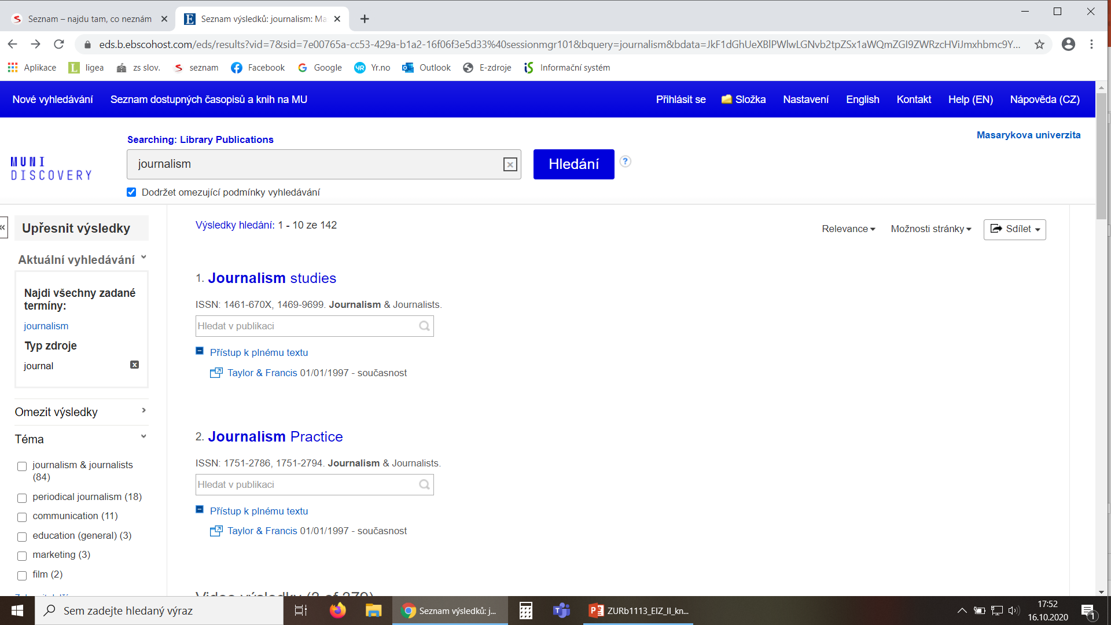

Seznam dostupných časopisů a knih na MU – ukázka časopis

Slide 13
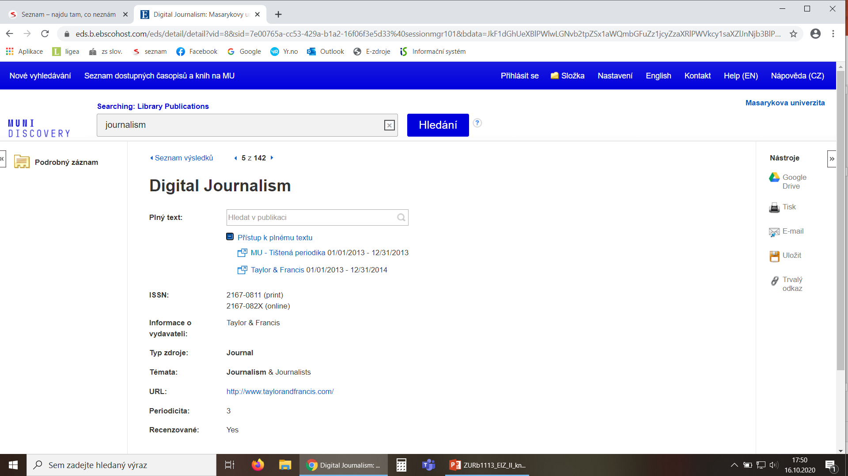
Seznam dostupných časopisů a knih na MU
Zobrazení konkrétního titulu

Slide 14
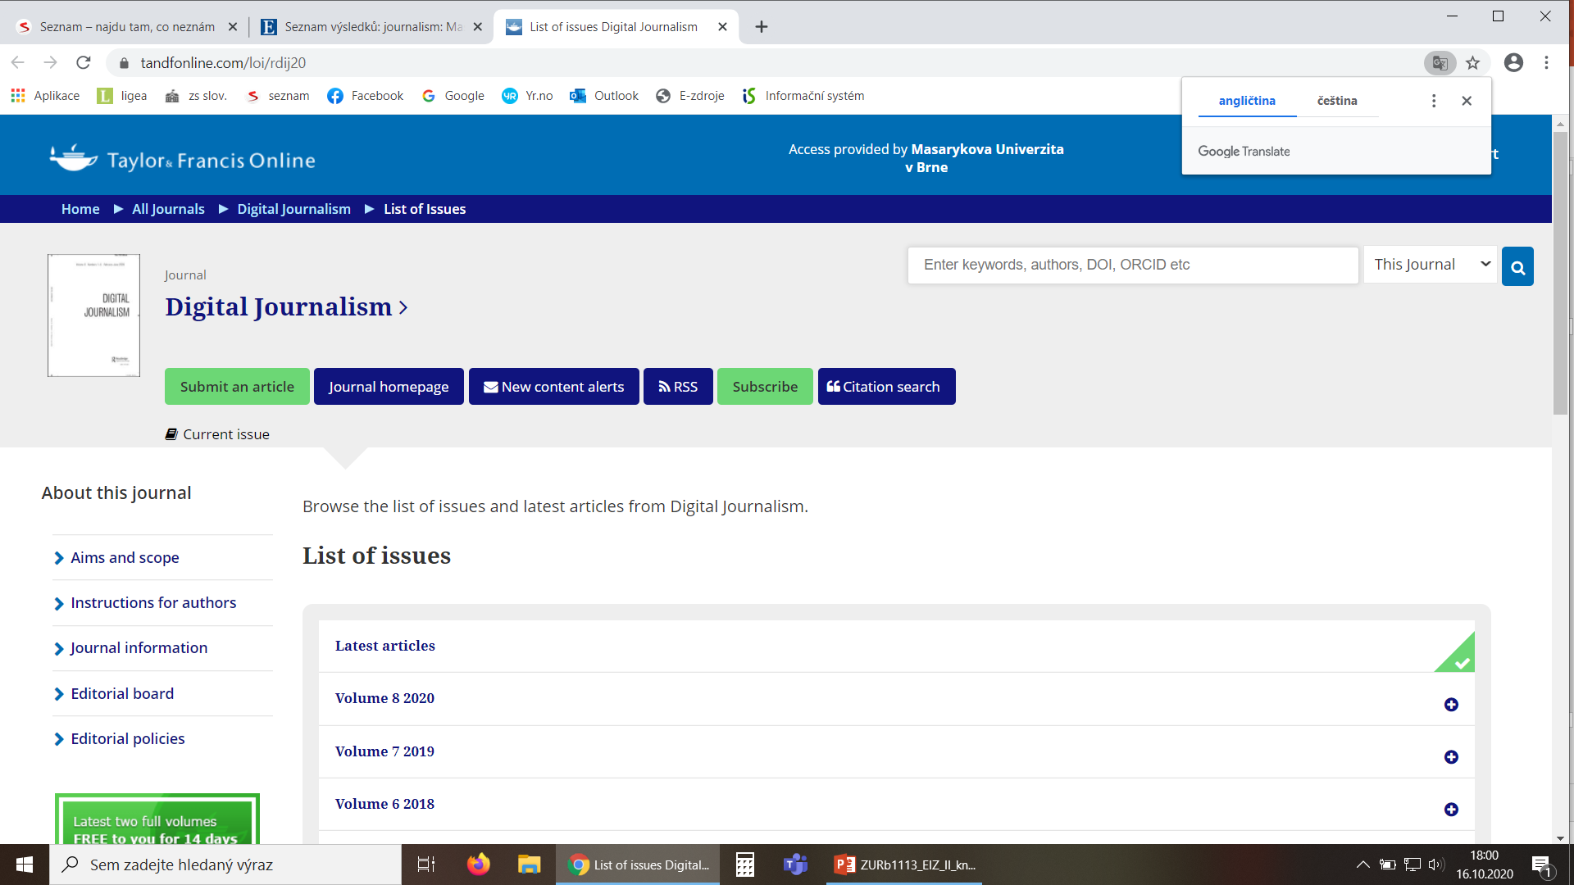
Seznam dostupných časopisů a knih na MU – prolinkování do databáze Taylor&Francis
Plné texty časopisu

Slide 15
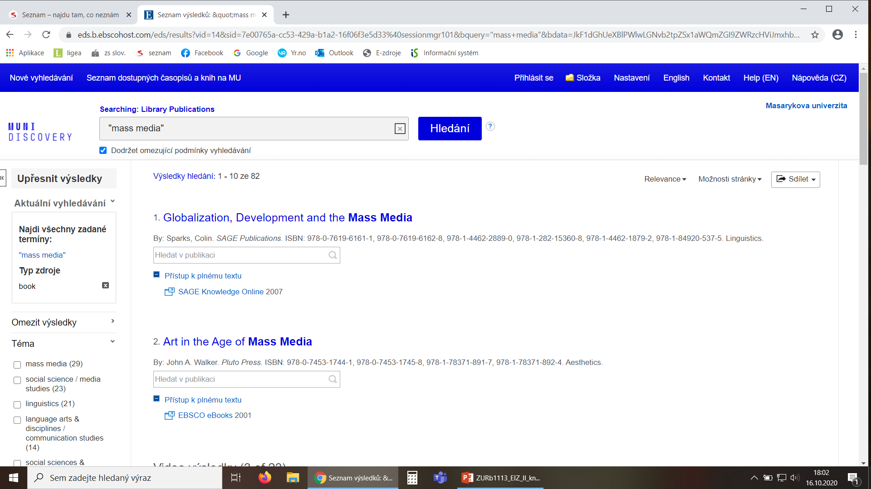
Seznam dostupných časopisů a knih na MU – ukázka kniha

Slide 16
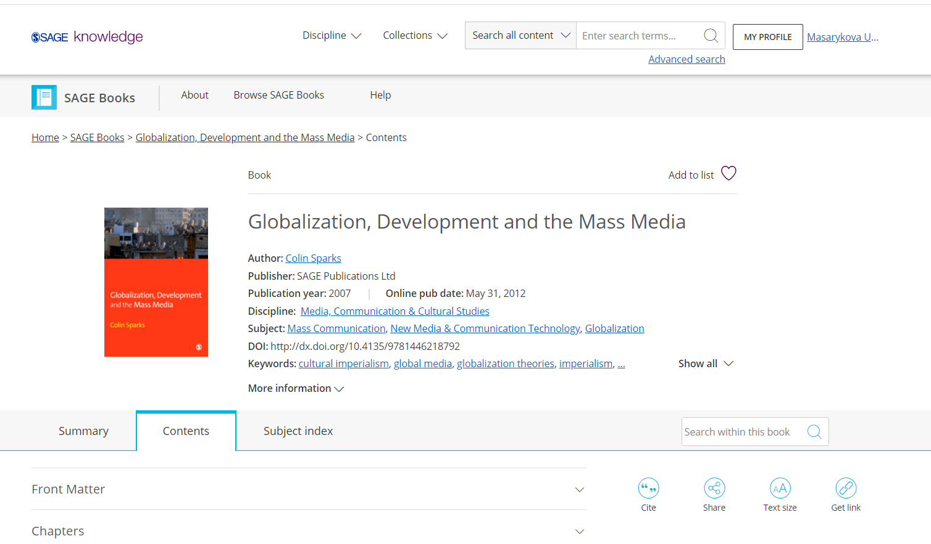
Seznam dostupných časopisů a knih na MU - - prolinkování do databáze Sage knowledge

Slide 17

Shrnutí

Slide 18
EBSCO Discovery Service
Umožňuje vyhledávat ve více zdrojích současně na základě jednoho vyhledávacího dotazu
Seznam dostupných časopisů a knih na MU - ověření, zda MU má přístup k zadanému titulu
e-časopisu nebo e-knihy
EBSCO Full Text Finder - umožňuje prolinkování k plnému textu

Slide 19
Elektronické knihy

Slide 20
EBSCO eBook Academic Colection
Multioborová kolekce e-books pro MU na rok 2021
  Více než 160.000 e-knih
  Ukládání do složky (pro trvalé uložení je zapotřebí si založit účet v db EBSCO)
  Offline čtení přes Adobe Digital Editions
  Sdílení s dalšími uživateli
  Import do Citace.com a EndNote Web

Slide 21
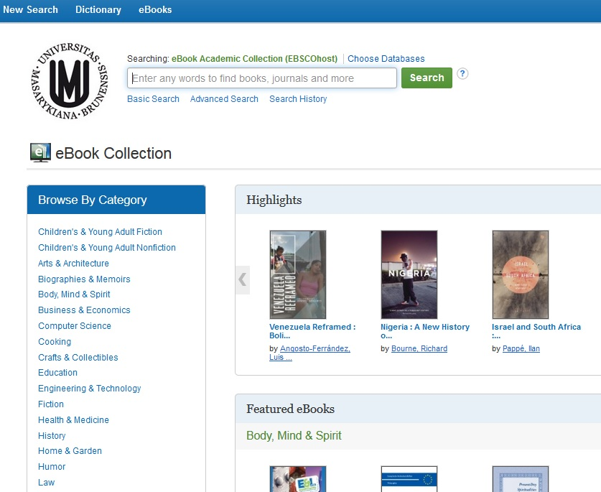

Slide 22
Výpůjčka e-knih - Adobe Digital Editions
Ke stažení (vypůjčení) e-knih je potřebné nainstalovat do počítače Adobe® Digital Editions a aktivovat AdobeID
E-knihy lze stáhnout do kteréhokoliv zařízení, které podporuje Adobe® Digital Editions
Možnost číst knihy na zařízení s OS Android (android market) a iPad

Slide 23

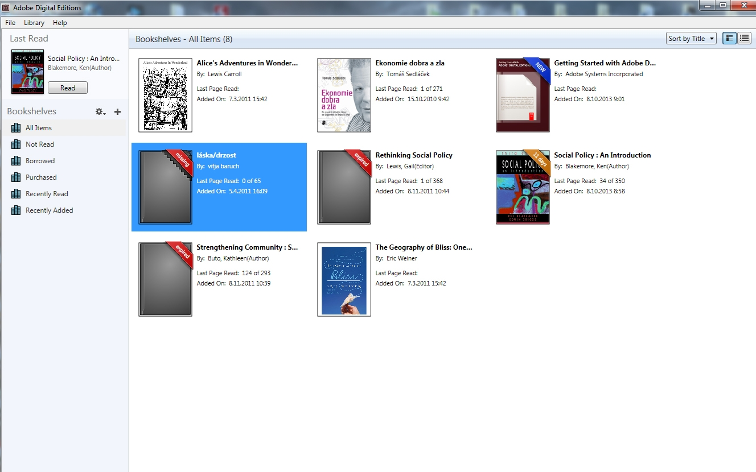
Adobe Digital Editions

Slide 24
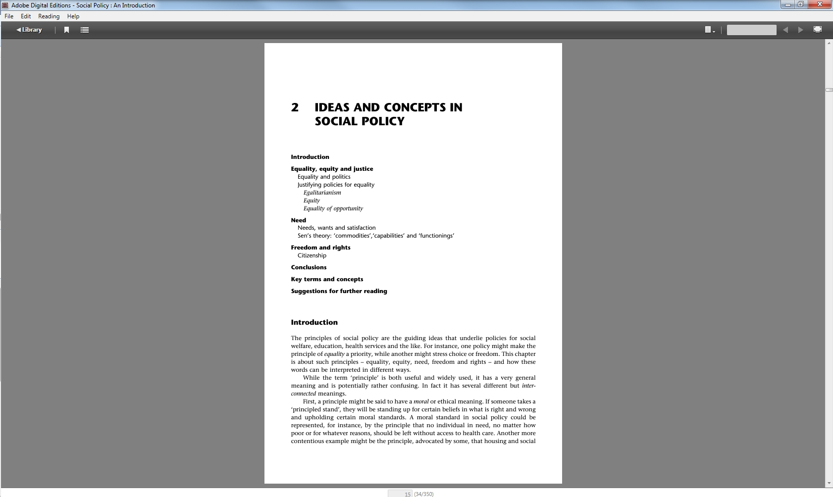
Adobe Digital Editions - otevřená kniha

Slide 25
Taylor&Francis
Máme zakoupeno cca 80 e-knih z oblasti mediálních studií a žurnalistiky a environmentálních studií

Slide 26
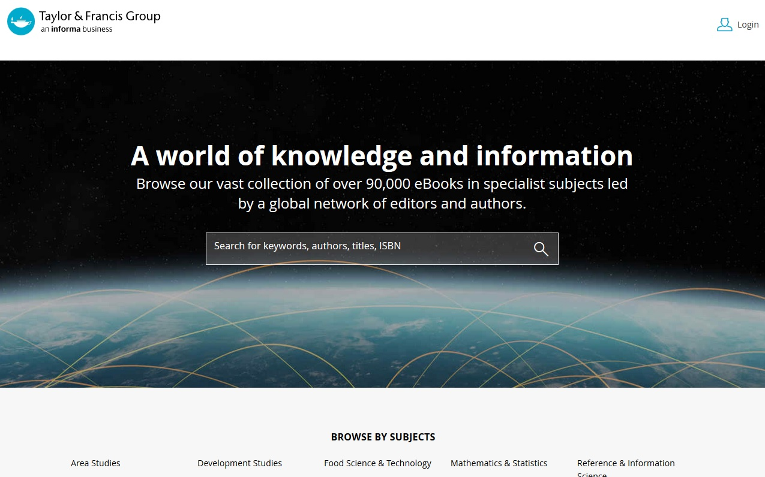


Slide 27
Sage Knowledge
Více než 1700 e-knih
  Vydavatelství Sage Publications
  kolekce:
    Counseling and Psychotherapy
    Geography, Earth & Environmental Science
    Health and Social Care
    Media, Communication & Cultural Studies
    Politics and International Relations
    Psychology
    Sociology

Slide 28
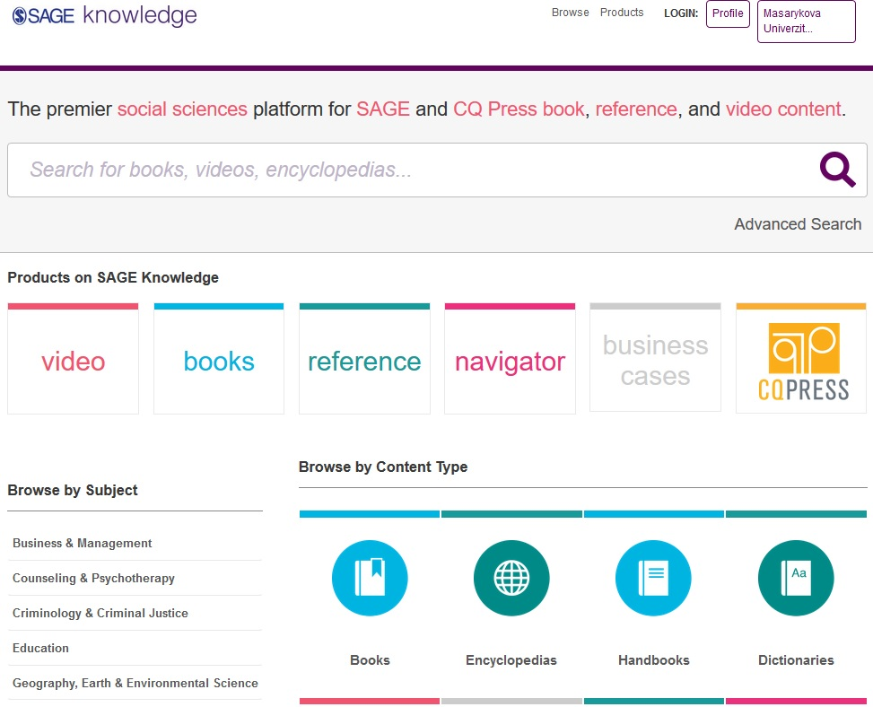

Slide 29
Gale Virtual Reference Library
Knihy převážně encyklopedického charakteru
  Cca 40 e-knih

Slide 30
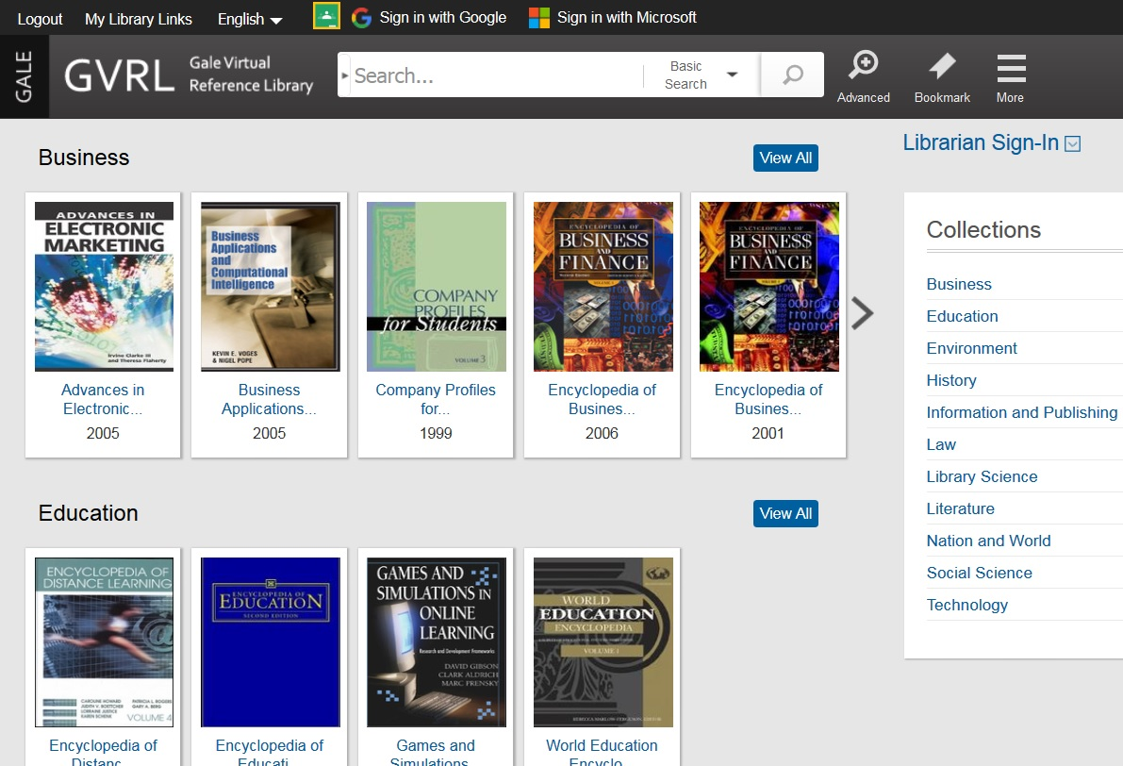

Slide 31
Bookport
on-line knihovna, ve které můžete číst na počítači, tabletu nebo mobilním telefonu tisíce českých knih od nakladatelství Grada, Portál, Jota, Galén, Karolinum a další.
Přihlášení pomocí UČO a primárního hesla, není potřeba ani vzdálený přístup.
Návody na přihlášení

Slide 32
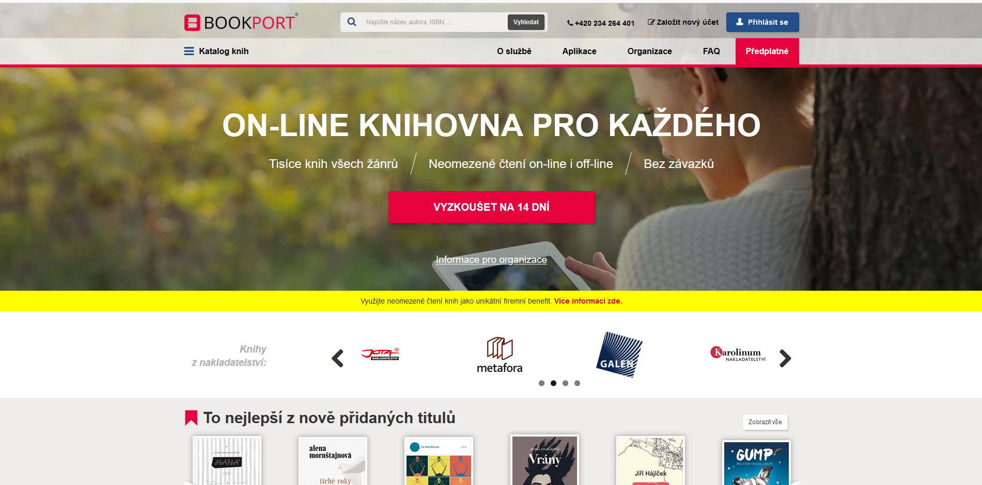

Slide 33
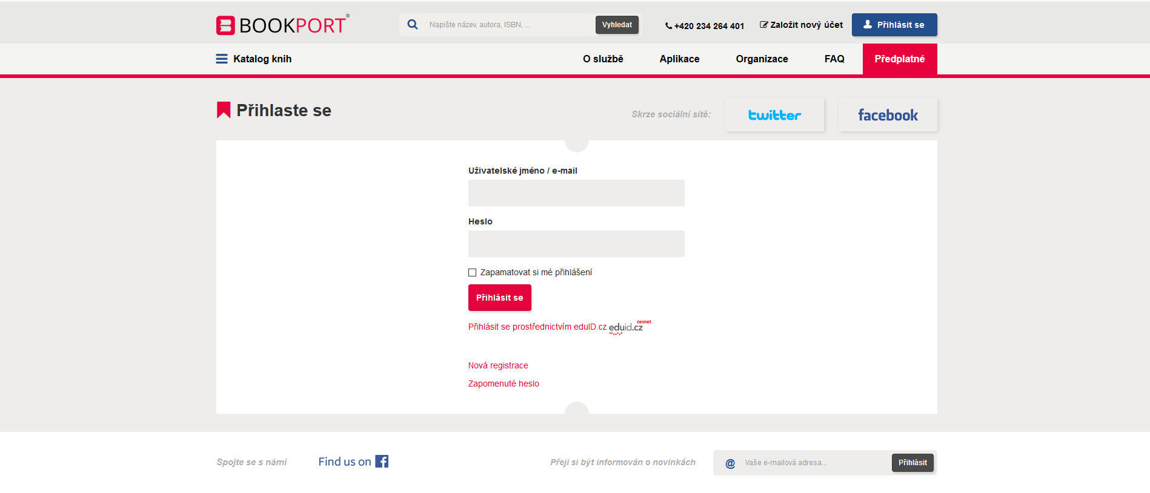
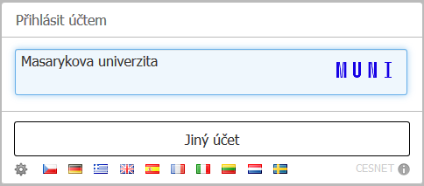
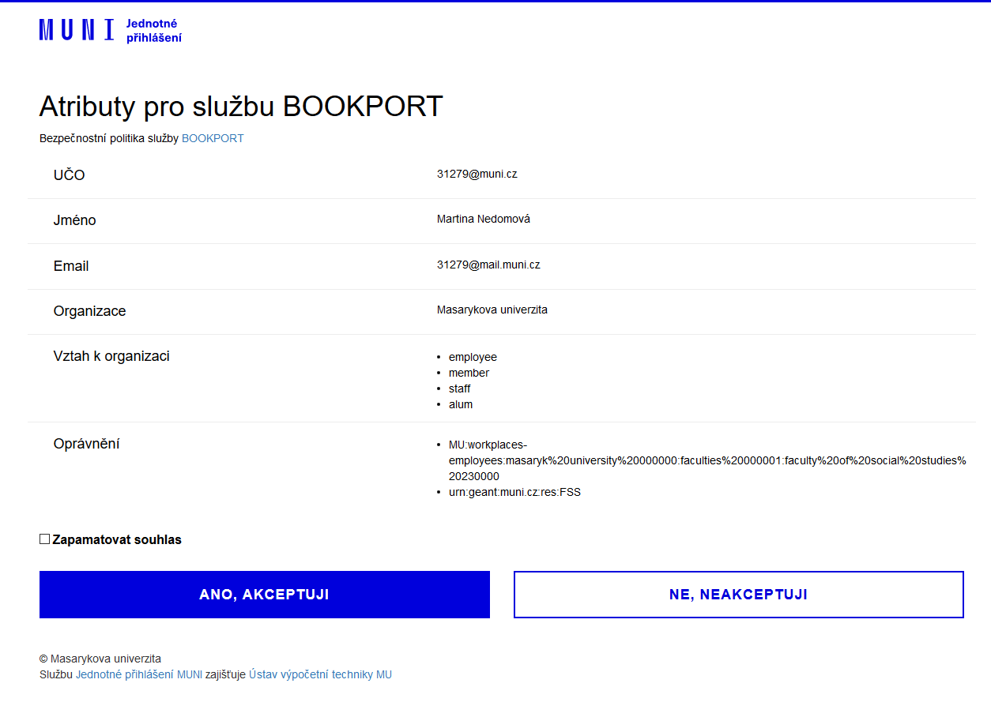
Přihlášení do Bookportu

Slide 34
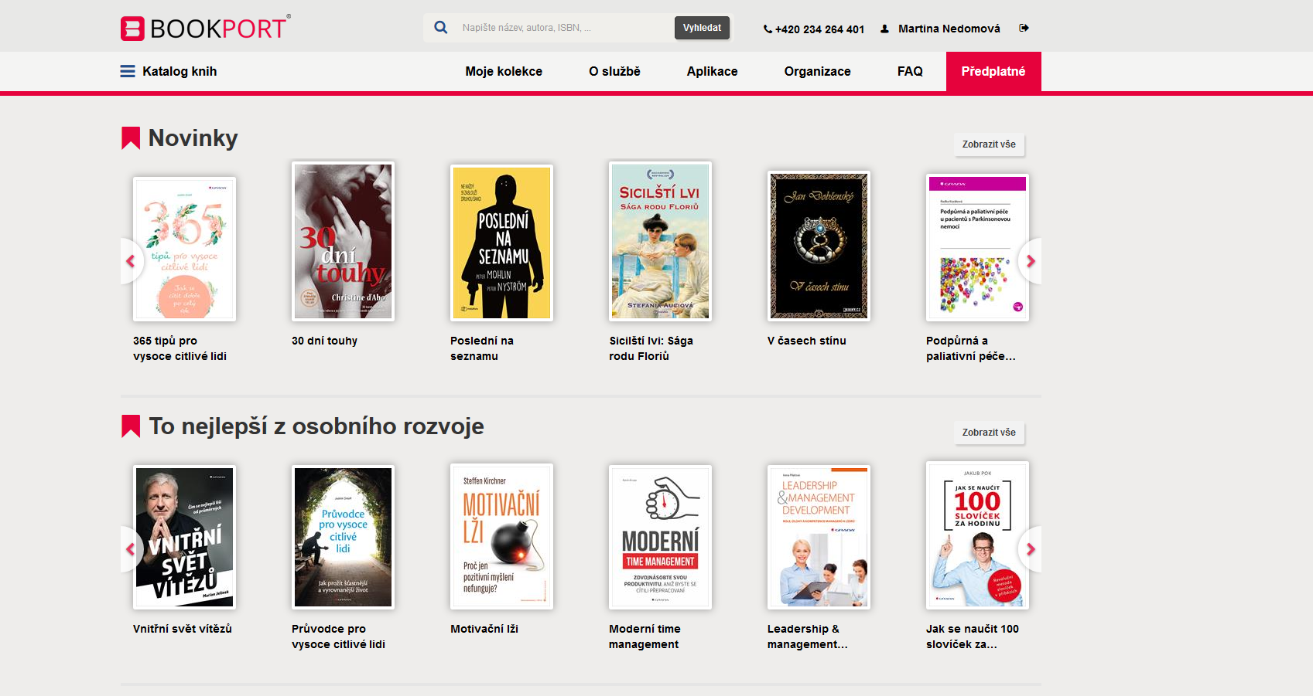
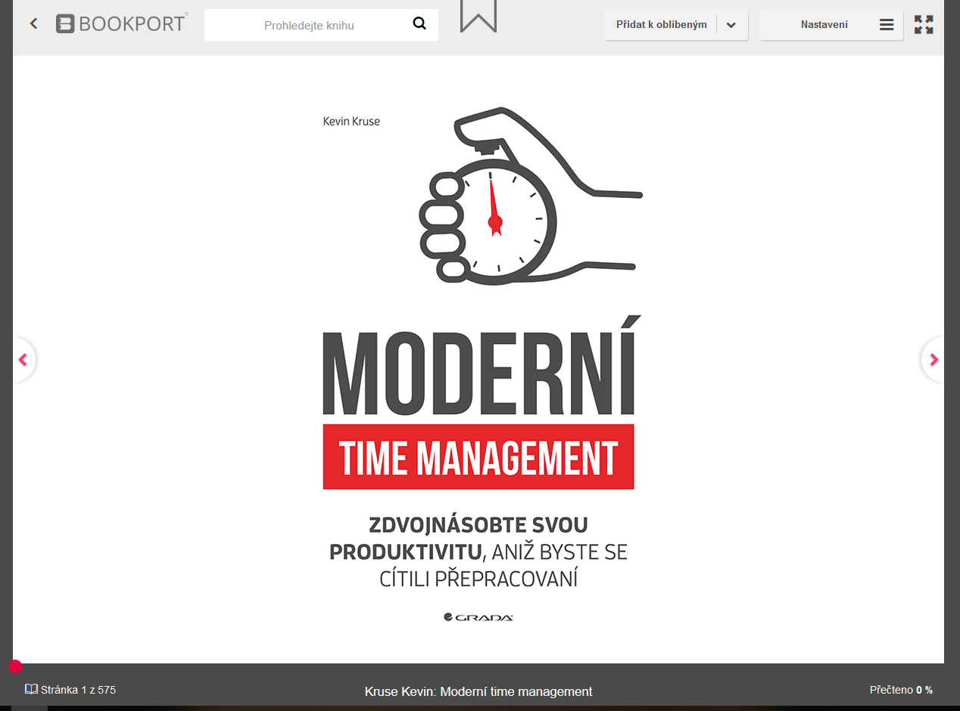
Zobrazení konkrétního titulu

Slide 35
Demand Driven Acquisition (DDA)
kolekce knih (cca 200 000 titulů) na platformě ProQuest
uživatelé si vybírají na základě vlastních požadavků
po 5 minutách mohou poslat knihovníkům požadavek na nákup
výhodou je téměř okamžitá dostupnost knihy (pokud je daný požadavek schválen)
Více na webu knihovny v sekci E-knihy na 1 kliknutí

Slide 36
Shrnutí

Slide 37
E-knihy
EBSCO eBook Academic Collection
  Multioborová databáze, více jak 160.000 e-knih
Taylor & Francis
  E-knihy zaměřené na mediální studia a žurnalistiku
Sage Knowledge
  Více než 800 e-knih od vydavatele Sage Publications
Gale Virtual Reference Library
  Multioborová databáze, cca 40 e-knih
DDA
  Nová akviziční možnost získávání e-knih umožňuje uživatelům zadat požadavek na zakoupení e-knihy

Slide 38
Citační databáze

Slide 39
"Univerzity se stále více podobají komerčním podnikům, a těm se vyplatí umět zanalyzovat dopad jejich vědecké výkonnosti. Vyhodnocovací nástroje se pro tento účel postupně stávají nepostradatelnými."
Donald Dingwell
Zdroj: Měření vědecké výkonnosti: H-index v SciVerse Scopus se představuje

Slide 40
Bibliometrie - též RPM (Research Performance Measurement)
Obor měřící:
  vědeckou výkonnost výzkumníka
  soubor vybraných článků, časopisu
  celé instituce

Slide 41
Producenti databází
Web of Science → ISI → Thomson Reuters → Clarivate Analytics
Scopus → Elsevier

Slide 42
Web of Science (WoS)
Citační a abstraktová db, producent Clarivate Analytics (dříve Thomson Reuters, předtím ISI)
79+ miliónu záznamů, více jak 1 miliarda citovaných referencí
Pravidelně aktualizované bibliografické údaje o článcích z více jak 21.000 předních světových odborných časopisů ze všech oblastí vědy
Restrospektiva více jak 60 let (u některých rejstříků jsou k dispozici data od r. 1945)

Slide 43
WoS
Citační rejstříky:
  Science Citation Index Expanded - 1945 - současnost
  Social Sciences Citation Index - 1977 -současnost
  Arts & Humanities Citation Index - 1977- současnost
  Conference Proceedings Citation Index - Science - 1990 - současnost
  Conference Proceedings Citation Index- Social Science & Humanities - 1990 - současnost
  Emerging Sources Citation Index (ESCI) - 2015 – současnost
  Book Citation Index– Science (BKCI-S) - 2008 - současnost
  Book Citation Index– Social Sciences & Humanities (BKCI-SSH) - 2008 - současnost

Slide 44
Journal Citation Reports (JCR)
Součást WoS
Měření kvality excerpovaných časopisů pomocí tzv. impact faktoru
Impact faktor = míra frekvence citací průměrného článku daného časopisu za dané časové období
IF lze využít jako základ pro odhad prestiže odborných časopisů

Slide 45
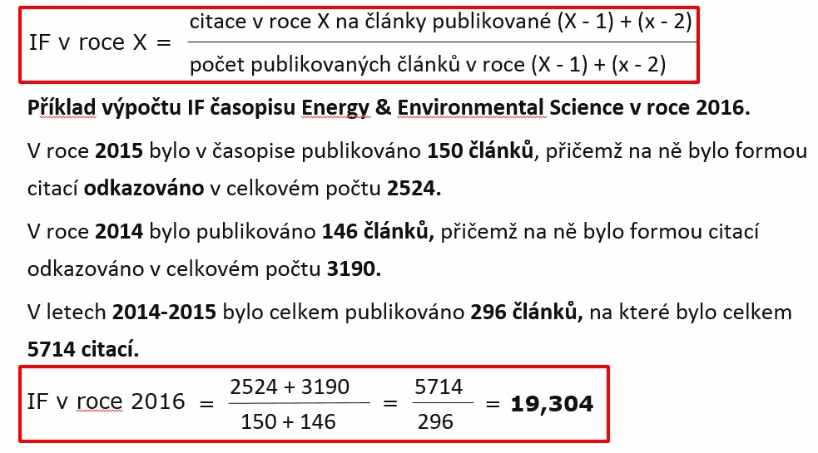
Výpočet IF
☺ Výpočet IF zde vkládám pro zajímavost, není třeba jej běžně vypočítávat, lze jej zjistit v JCR

Slide 46
Web of Science
Krátký tutoriál v češtině

Slide 47
Scopus
citační a abstraktová databáze, producent Elsevier
  Téměř 80 milionů záznamů
  24.000 recenzovaných vědeckých časopisů ze všech vědních oblastí, odborné knihy a jejich části
  zaměření na Evropu (včetně vybraných časopisů z České republiky)
  Plné pokrytí dat garantuje od r. 1996
  Každoročně jsou přidány zhruba 3 miliony záznamů

Slide 48
Indikátory SJR, SNIP
Metrika pro měření "prestiže" časopisů:
  SJR (SCImago Journal Rank) - hodnota indikátoru pro daný časopis (do hodnoty se promítá vědecký obor, kvalita a renomé časop.)
  SNIP (Source-Normalized Impact per Paper) - měří kontextuální citační dopad na základě celkového počtu citací v jednotlivých věd. obor.)

Slide 49
Scopus
citační a abstraktová databáze, producent Elsevier
  Téměř 60 milionů záznamů
  24.000 recenzovaných vědeckých časopisů ze všech vědních oblastí, odborné knihy a jejich části
  zaměření na Evropu (včetně vybraných časopisů z České republiky)
  Plné pokrytí dat garantuje od r. 1996
  Každoročně jsou přidány zhruba 3 miliony záznamů

Slide 50
H-index
Pro výpočet používá h-index (highly cited index - index vysoké citovanosti)
  2006- vyvinut prof. Hirschem z Kalifornské univerzity v San Diegu
  Výpočet dopadu a kvantity vědecké výkonnosti jednotlivých badatelů
  Výpočet - vědec má index h, pokud h-počet jeho publikací získaly každá alespoň h-počet citací, zatímco ostatní práce mají každá méně než h citací

Slide 51
Scopus
Uživatelské příručky

Slide 52
Impact factor x h-index
Impact factor se zakládá na evaluaci časopisů, h-index je založen na celkové práci konkrétního výzkumníka a nepřihlíží k vlivu vnějších faktorů (např. redakční strategie)

Slide 53
Shrnutí
Web of Knowledge
  Clarivate Analytics
  "Delší" historie
  Journal Citation Reports, Impact factor
Scopus
  Elsevier
  Od počátku zaměření na Evropu (i časopisy z ČR)
  Jiné metriky - h index, SNIP, SJR

Slide 54
Použité zdroje
STEINEROVÁ, Jela; GREŠKOVÁ, Mirka; ILAVSKÁ, Jana. Informačné stratégie v elektronickom prostredí. 1. vyd. Bratislava: Univerzita Komenského v Bratislavě, 2010, 190 s. ISBN 9788022328487.
Informace z portálu ezdroje.muni.cz
Měření vědecké výkonnosti: H-index v SciVerse Scopus se představuje [online]. [cit. 25-5-2021]. Dostupný z: https://docs.google.com/a/apps.fss.muni.cz/file/d/0B6l5SlM5Ig7LOVotWG1MVmJRMEtESFpSeVVNektuZw/preview
Web of Science platform: Web of Science: Summary of Coverage [online]. [cit. 25-5-2021]. Dostupný z: https://clarivate.libguides.com/webofscienceplatform/coverage
What content is indexed in Scopus? [online]. [cit. 25-5-2021]. Dostupný z: https://service.elsevier.com/app/answers/detail/a_id/11274/supporthub/scopus/

Slide 55
Zadání 2. praktického úkolu
V případě jakýchkoli dotazů se prosím ozvěte ☺
Dana Mazancová
mazancov@fss.muni.cz

